Slide 1
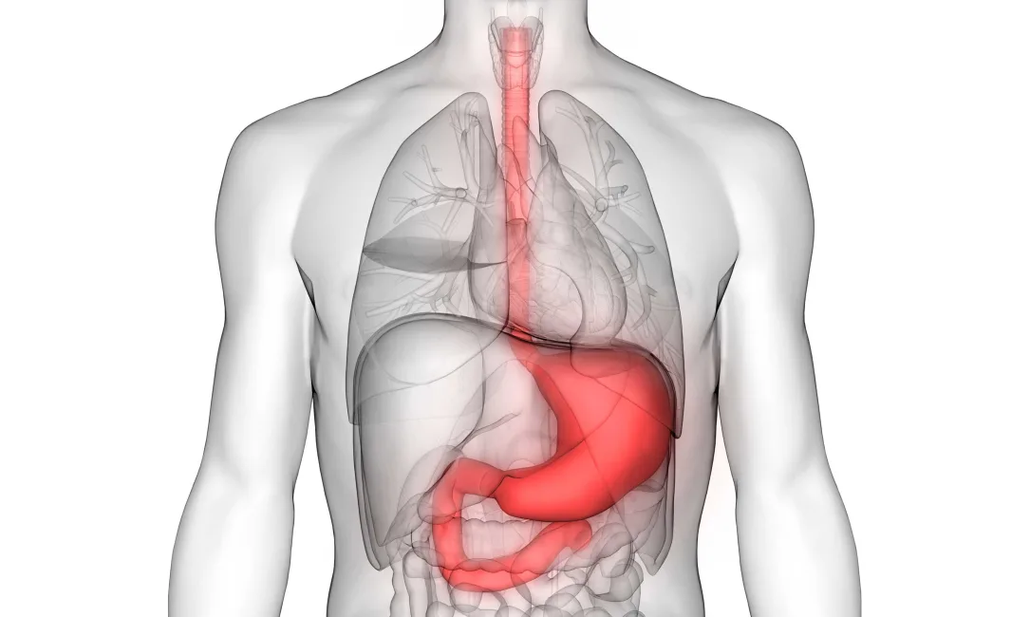
Možnosti fyzioterapie v léčbě GERD
Mgr. Pavla Horová,
Doc. Mgr. Kateřina Neumannová, Ph.D.
Katedra fyzioterapie, Fakulta tělesné kultury, Univerzita Palackého v Olomouci

Slide 2
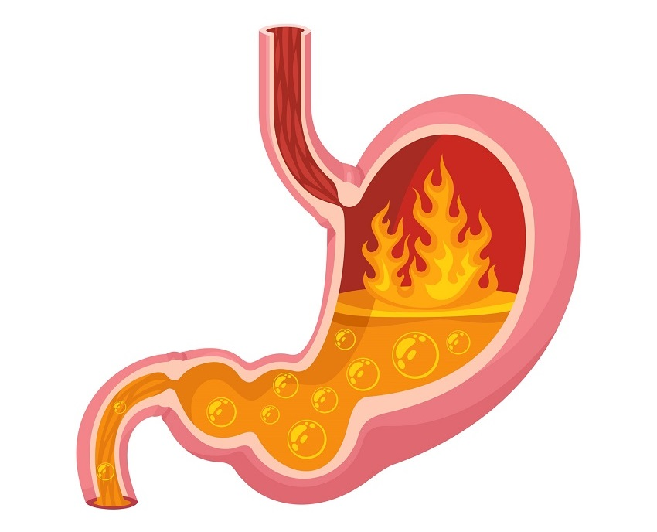
REFLUX
Montrealská definice refluxní nemoci jícnu
Stav, který se vyvíjí při refluxu obsahu žaludku, způsobující rušivé symptomy a/nebo komplikace.
GER
→ Pálení žáhy, regurgitace, bolesti na hrudi…
EER
→ Chronický kašel, zahlenění, rhinitidy, bolesti v krku po ránu, hořkost v ústech, chrapot, dechové obtíže

Slide 3
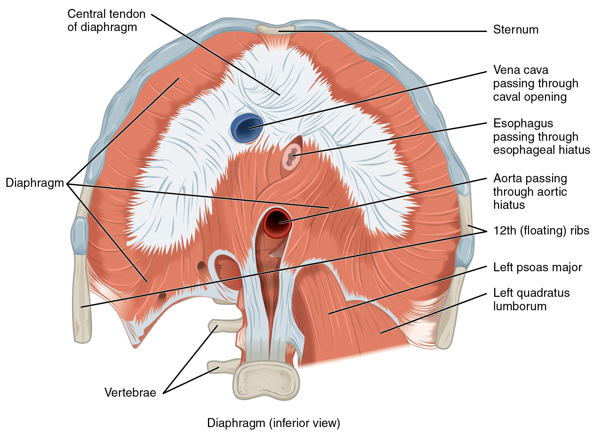
KDE JE PŘÍČINA?
PŘÍČINA GERD:
porucha antirefluxní bariéry
ANTIREFLUXNÍ BARIÉRA
= dolní jícnový svěrač, bránice, phrenoezophageálním vaz
FUNKCE BRÁNICE
dechová
posturální
sfinkterová

Slide 4
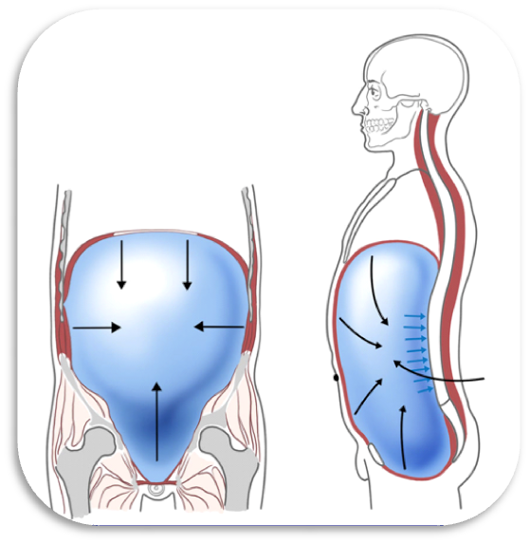
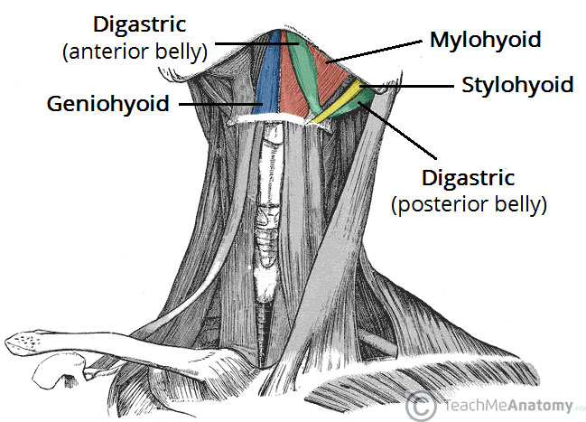
KDE JE PŘÍČINA?

Slide 5
CÍL FYZIOTERAPIE a POUŽÍVANÉ METODY
Cíl:
Změna pohybových a stravovacích návyků
Změna napětí měkkých tkání
Posílení dechové, posturální a svěračové funkce bránice
Metody:
Měkké a mobilizační techniky
Viscerální manipulace
Posturální trénink
Trénink dýchacích svalů (respirační fyzioterapie)

Slide 6
ODESLÁNÍ PACIENTA NA FYZIOTERAPII
Anamnestická data
Odborné lékařské vyšetření
Alergolog
Pneumolog
Gastroenterolog
ORL
Spirometrické vyšetření
Vyšetření okluzních ústních tlaků (síla dýchacích svalů)
FT poukaz + poukaz na léčebnou pomůcku

Slide 7
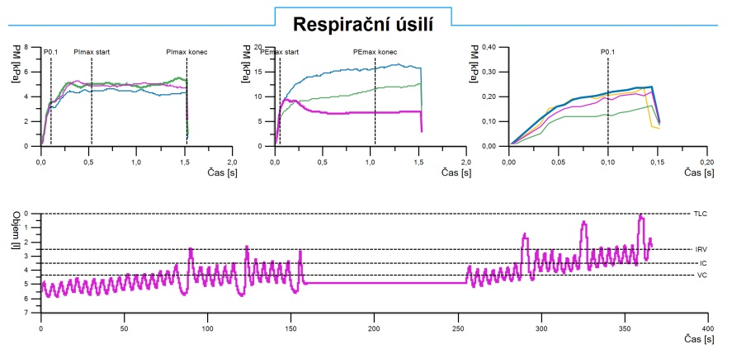
Vyšetření síly dýchacích svalů

Slide 8
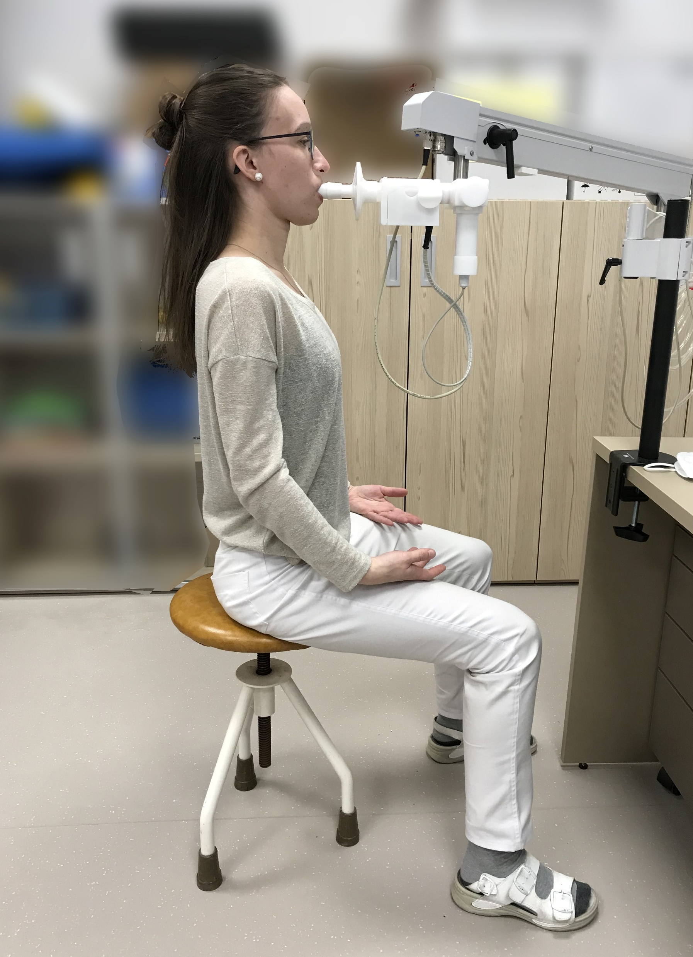
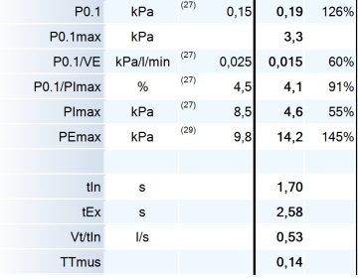
Vyšetření síly dýchacích svalů

Slide 9
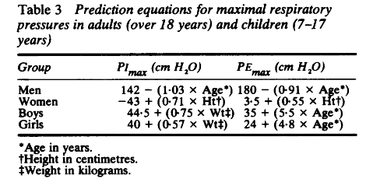
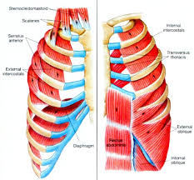
Vyšetření síly dýchacích svalů
Stanovení síly dýchacích svalů
PI_{max} (pressure inspiratory maximum)
PE_{max} (pressure exspiratory maximum)
kPa / cmH₂O
% náležité hodnoty normy
Únava a ekonomika dýchacích svalů
TTmus (< 0,1)
Tlak nutný k nadechnutí určitého objemu vztažený k PImax
P0.1 (< 0,2 kPa)
Síla nervového impulsu vedoucí ke klidovému nádechu → Vyšší hodnoty ukazují na zvýšenou neuromuskulární aktivaci respiračního systému → vyšší percepce dušnosti

Slide 10
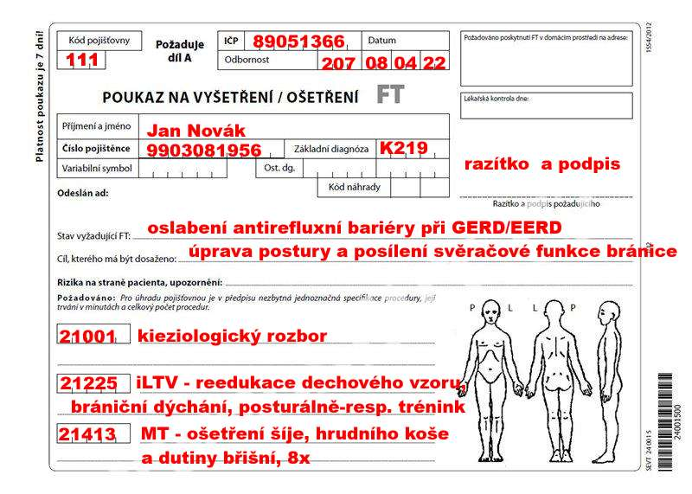
Kineziologický rozbor

Slide 11
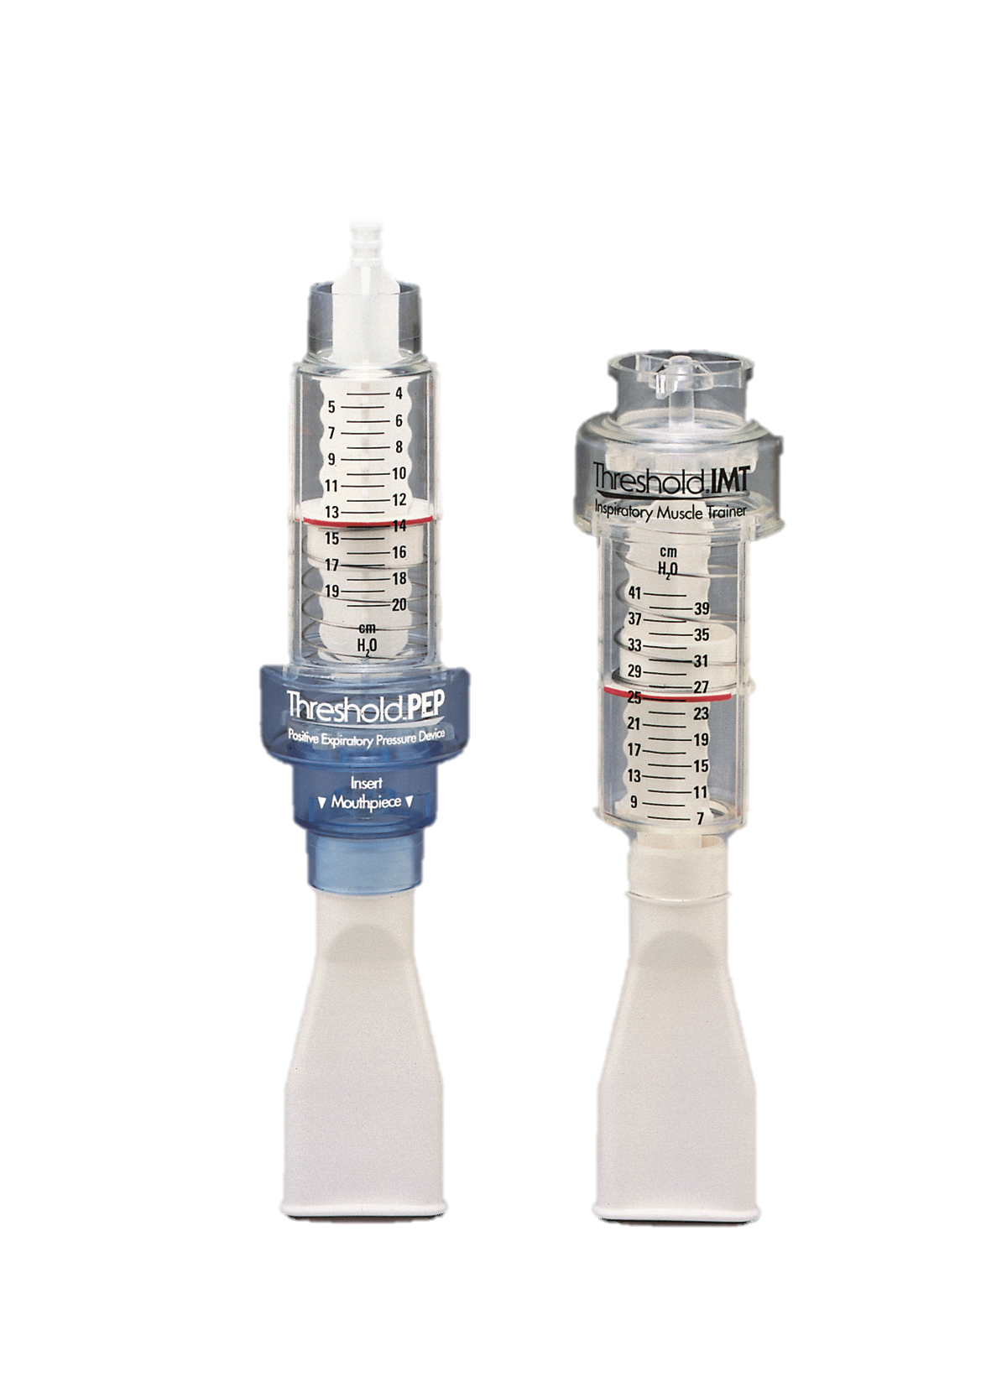
Threshold IMT
Manuální nastavení odporu
Threshold inspiratory muscle trainer (IMT) 9 – 41 cm H₂O
Možnost využití s bakteriologickými filtry
Lze připojit na tracheostomii u hospitalizovaných pacientů
Single use
Předpis na pojišťovnu: pediatr, pneumolog, neurolog, alergolog, rehabilitační lékař
Hrazení pacientem: 597 Kč
Kód SÚKL: 5004883

Slide 12
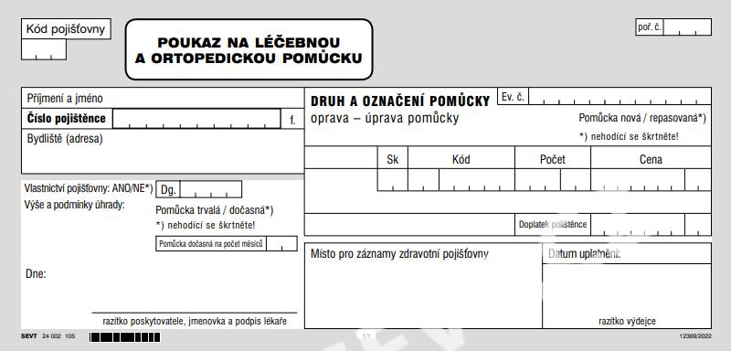

Slide 13
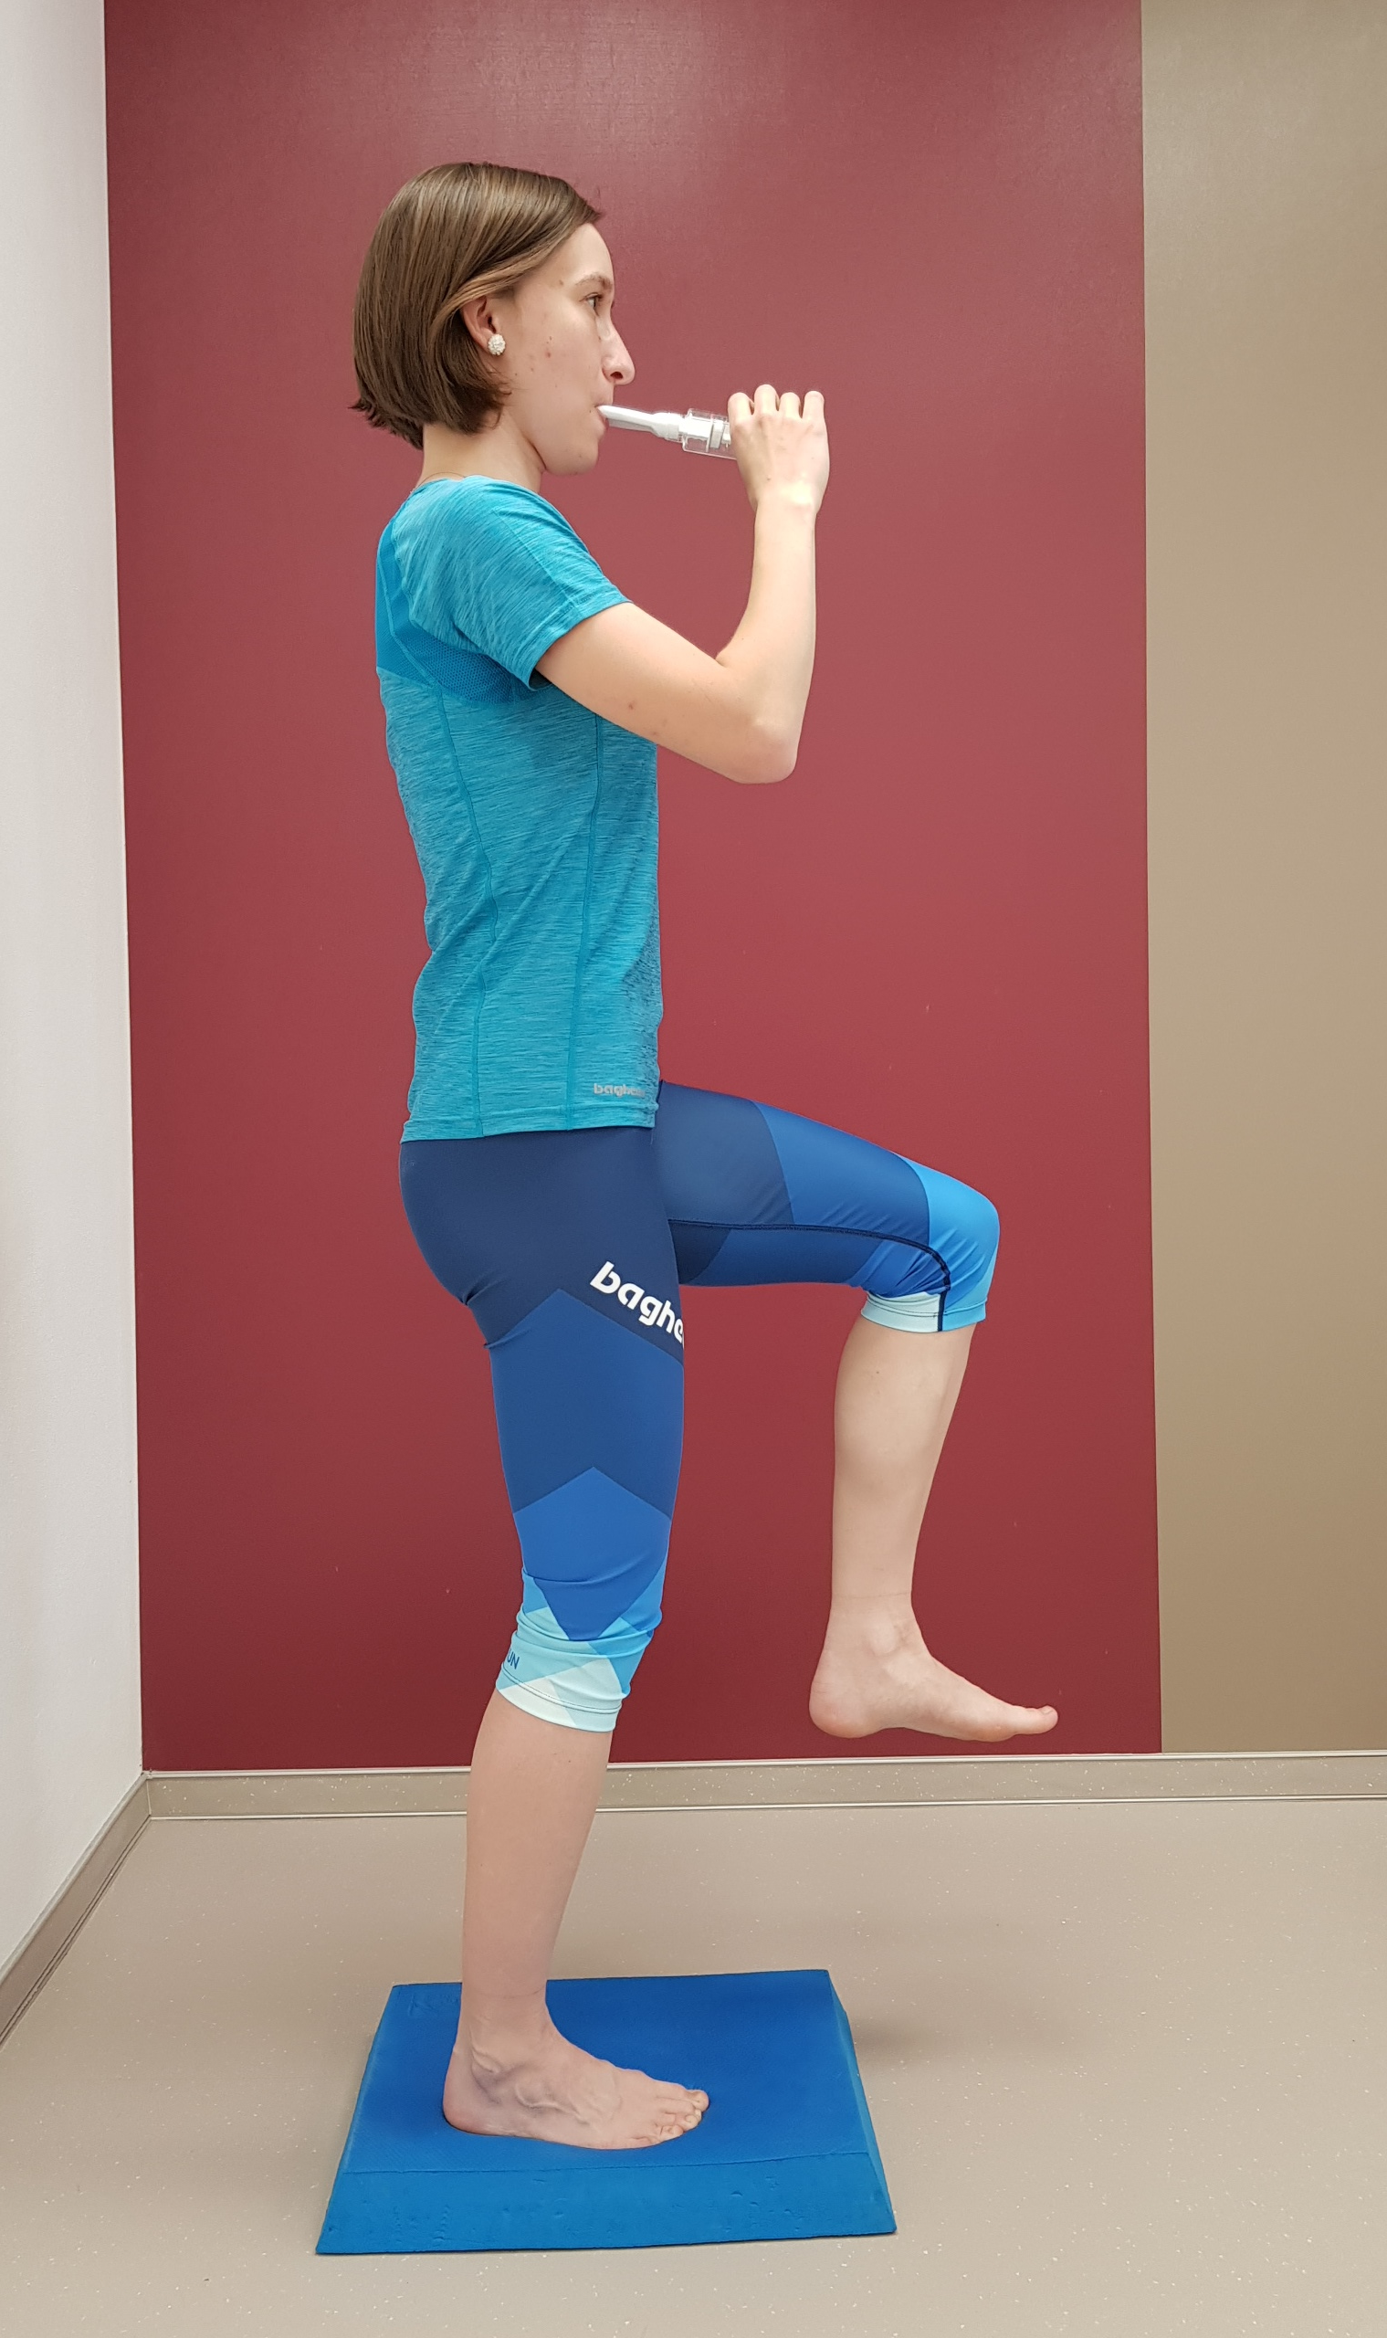
FYZIOTERAPIE
MĚKKÉ A MOBILIZAČNÍ TECHNIKY
- ošetření reflexních změn (šíjové svaly, mezižeberní svaly, bránice, mm. pectorales,…)
- ošetření žvýkacích svalů a jazylky
VISCERÁLNÍ MANIPULACE
- vyšetření fasciálních tahů, ovlivnění mobility a motility břišních orgánů
TERAPIE POLYKÁNÍ
- pacienti s pocitem cizího tělesa v krku (globus pallidus)
- př. pacientka po zánětu v dutině ústní
- využití Threshold PEP (z vyšetření oslabení výdechových svalů)
RESPIRAČNÍ TRÉNINK
- brániční dýchání
- korekce dechového vzoru
- trénink dýchacích svalů
POSTURÁLNÍ TRÉNINK (posturálně-dechový trénink)

Slide 14
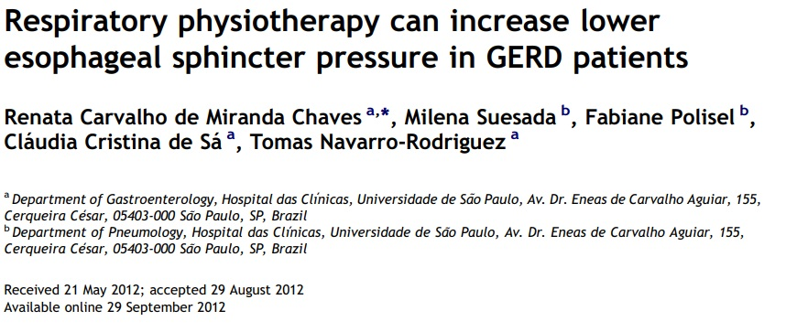
Výzkum

Slide 15
Pilotní výsledky výzkumu
Výzkumný soubor:
27 žen, 9 mužů
Průměrný věk 46,8 let; výšky 172 cm; hmotnost 76 kg
Proměnná | Před rehabilitací | Po rehabilitaci
PI max | 7,18 kPa | 9,88 kPa
PE max | 10,8 kPa | 12,94 kPa
Belafsky score | 12,94 bodů | 8,17 bodů
Hull score | 18,64 bodů | 12,23 bodů
Axillare | 3,6 cm | 4,58 cm
Mezosternale | 4,55 cm | 5,81 cm
Xiphosternale | 3,71 cm | 6,02 cm
½ vzd. Processus xiphoideus - umbilicus | 1,83 cm | 4,94 cm

Slide 16
Děkuji za pozornost!

